Slide 1
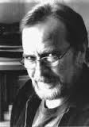
Jiří Žáček

Slide 2
Dětství a školní léta prožil v jihočeských Strakonicích. Vystudoval Střední průmyslovou školu stavební a stavební fakultu ČVUT v Praze . Po tříleté praxi na vodohospodářské správě odešel od inženýrství k literatuře. Je ženatý a má dvě děti.

Slide 3



Slide 4

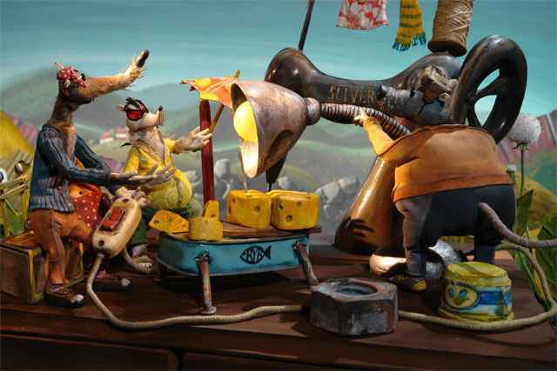

Slide 6



